Slide 1
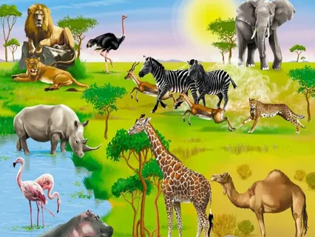
Конкурс загадок «Животные жарких стран»
Составила:
учитель-логопед Кузнецова Л.В.

Slide 2
Он пятнистый, с длинной шеей, Где-то в Африке живет. И с огромных он деревьев Легко листья достает.

Slide 3
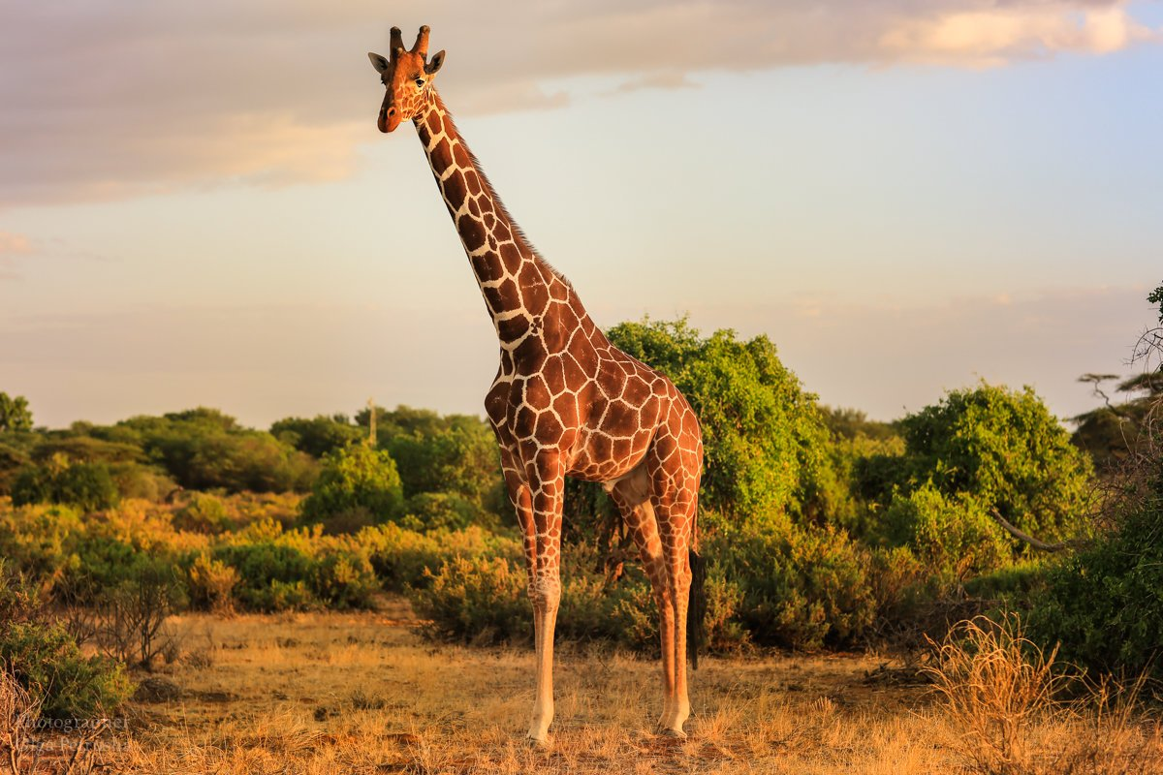

Slide 4
В реках Африки живет Злой зеленый пароход. Кто б навстречу ни поплыл, Всех проглотит …

Slide 6
У него большие уши, Длинный хобот носит он. Он силен, и добродушен, Потому, что, это…

Slide 8
Это что за озорница На лиане веселится? На хвосте качается, Скачет и кривляется?

Slide 10
Его увидишь – сразу ясно: Царь зверей – шутить опасно. Грозный вид и грозный рык, Даже гривы не подстриг.

Slide 12
Мчатся, мчатся по саванне К водопою утром ранним Полосатые лошадки Кто быстрее, без оглядки.

Slide 14
На носу большущий рог, Носит каждый…

Slide 16
Живет спокойно, не спешит На всякий случай носит щит, Под ним, не зная страха Гуляет …

Slide 18
В Африке толстяк живёт, У него огромный рот, В зной весь день сидит в воде, Думает лишь о еде. Травку тоннами жуёт Ненасытный …

Slide 20
Есть в Австралии зверек то ли утка толь хорек нос утиный шерсть хорька дети как зовут зверька кто ответит на вопрос знаем, знаем …

Slide 22
Зверь в Австралии живёт: Листья ест, траву жуёт, Прыгает на задних лапах, А передние – поджаты, Своих деток носят мамы, Специальные карманы Есть у них. Тот зверь не злой. Догадайся, кто такой.

